Slide 1
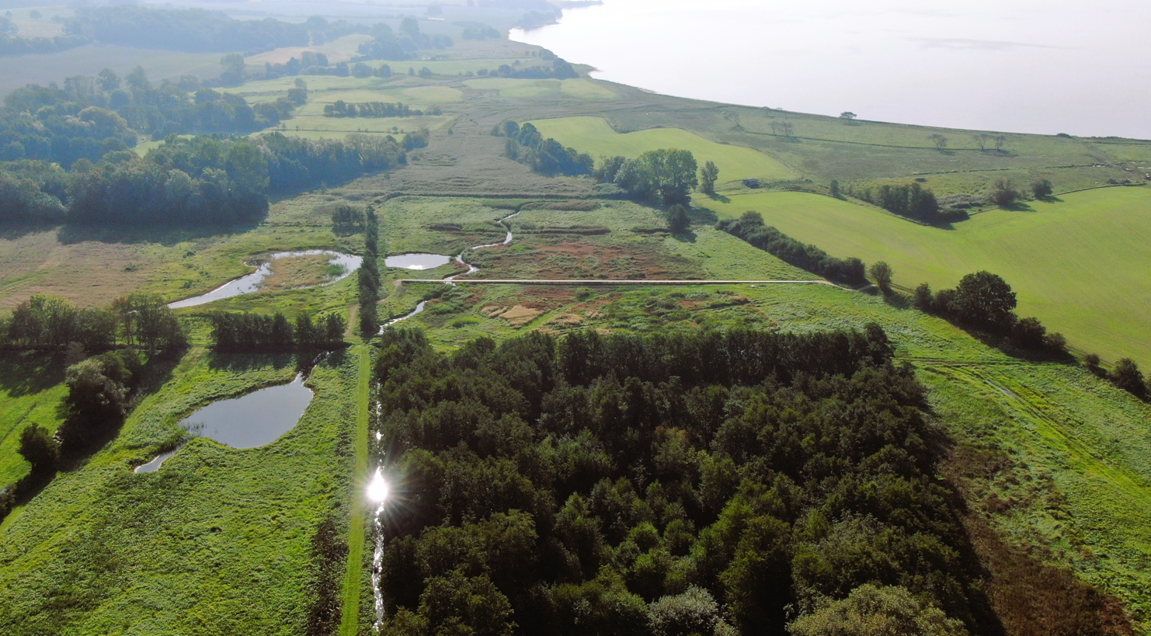

Grøn Trepart Lokal forankring af omlægnings-indsatsen
ANNETTE BÆK OG KIM WALSTED, ASSENS KOMMUNE

Slide 2
Justeret Dagsorden
Klimastrategi v. Annette
Tema om Grøn Trepart – status mv. v. Annette og Kim
Landbrugets perspektiv på Treparten v. Martin Boe
Status for skovrejsning i kommunen og skovdyrkernes perspektiv på Grønt Trepart v. Jørgen Pedersen
DN´s perspektiv
Den Grønne Trepart – Naturstyrelsens perspektiv
Evt. og næste møde

Slide 3
Trepartsaftalen
Tilskud til reduceret gødningsanvendelse
Metan reducerende fodermidler
Skovrejsning
250.000 ha inden 2045
Udtagning af lavbund
140.000 ha inden 2030
Tilskud biokul/pyrolyse
Opkøb af ejendomme (Jordfordeling, Omlægning og udtagning af arealer til opfyldelse af vandplanerne (VOS)
- Den Grønne Arealfond
Biodiversitet og Natur
Støtte til Vådområder og ekstensivering
CO2e-reduktion på 1,8 mio. ton i 2030 stigende til 3,3 mio. ton i 2035
CO 2 afgift
Lavbundsjorder 2028
Husdyrbrug 2030

Slide 4
Hovedelementer i den politiske rammeaftale Aftalen bygger ovenpå trepartsaftalen fra juni. Aftalen indeholder hovedsageligt præciseringer, mindre nye initiativer samt økonomi.
Omlægningsplaner i 2025
Danmarks Grønne Arealfond på knap 43 mia. kr. frem mod 2045
Udtagning af 140.000 hektar kulstofholdige lavbundsjorder inkl. randarealer frem mod 2030
Reduktion af 13.780 ton kvælstof
250.000 hektar ny skov frem mod 2045
Mindst 20 pct. beskyttet og strengt beskyttet natur
CO2e-afgift på udledninger fra kulstofrige lavbundsjorder og husdyr
Dyrevelfærd, økologi, spildevand
Flere genbesøg af effekter/fremdrift
Notes:
Så fik vi endelig en politisk rammeaftale for den grønne trepart.
Aftalen bygger oven på aftalen fra før sommerferien, som KL var en del af.
Og aftalen ændrer ikke det store på den lokale forankring af omlægningsindsatsen og kommunernes opgave.
Kommunernes opgave med at levere omlægningsplaner inden udgangen af 2025 fastholdes.
Derudover er der Danmarks Grønne Arealfond. Det er egentlig ikke en fond, men en paraplybetegnelse for de mange tilskudsordninger – både nye og eksisterende – til skovrejsning, lavbundsjorder og meget mere der skal understøtte realiseringen af omlægningsplanerne.
Omlægningsplanerne skal vise vejen til målet for udtagning af 140.000 ha kulstofrige lavbundsjorder og kvælstofreduktioner via vådområdeprojekter, lavbundsprojekter og skovrejsning. Her er det vigtigt at være opmærksom på, at omlægningsplanerne IKKE skal vise vejen til målet om 250.000 ha skov. Skovrejsning indgår kun i omlægningsplanerne i forhold til kvælstofmålene.
For kvælstofreduktionerne ved vi endnu ikke, hvor stor en andel omlægningsplanerne skal beskrive via de kollektive virkemidler, men i landbrugsaftalen var det 1.500 ton (lavbunds- og vådområdeprojekter samt skovrejsning).
250.000 ha ny skov frem mod 2045.
Og arealomlægningerne skal bidrage til målet om 20 pct. beskyttet natur. I den politiske aftale er det udvidet med også at skulle prioritere potentiale for strengt beskyttet natur. Definitionerne på beskyttet og strengt beskyttet natur er ikke formuleret politisk endnu.
Der kommer en CO2e-afgift på udledninger fra kulstofrige lavbundsjorder fra 2028 og udledninger fra husdyr fra 2030. – det skal motivere landmændene til at gå med i omlægningsplanerne og til at nedbringe udledninger fra deres husdyrhold. Den politiske aftale pointere at nedbringning af udledninger fra husdyrhold ikke må gå ud over dyrevelfærden (køerne skal stadig kunne komme på græs) og at det økologisk landbrug på trods af ønske om reduktion af CO2-udledning forsat er ønsket og understøttet.
Endelig peger den politiske aftale på at spildevandspåvirkning af de mest sårbare kystvande skal håndteres. Regeringen vil indgå aftale med de kommuner, hvor der er et potentiale for at nedbringe udledningen af næringsstoffer fra spildevand. Desuden vil de ændre spildevandsafgiften, så udledningen af urenset spildevand fra overløb får en højere afgift end udledning af renset spildevand.
Derudover kommer der til at være en række genbesøg af aftalen og dens effekter, så jo i realiteten er ”rap over fingrene” og måske nye politiske tiltag/stramninger, hvis aktørerne (Landbruget, kommunerne og DN) ikke holder tidsplanen.
Eksempelvis i 2027, hvor der kigges på omlægningsplanens opnåede kvælstofeffekter (med afsæt i 2026-data). Her vil vandoplandets kvælstof-manko blive håndteret ved midlertidig markregulering. Markregulering betyder at der på bedriftsniveau vil blive skåret i kvælstofnormen således af kvælstofudledningen i vandoplandet nedbringes til indsatsbehovet – de facto vil det betyde braklægning og/eller ændret afgrøde på bedrifterne. Markreguleringen fjernes i takt med at udtagning, skovrejsning og vådområdeprojekter opfylder indsatsbehovet.

Slide 5
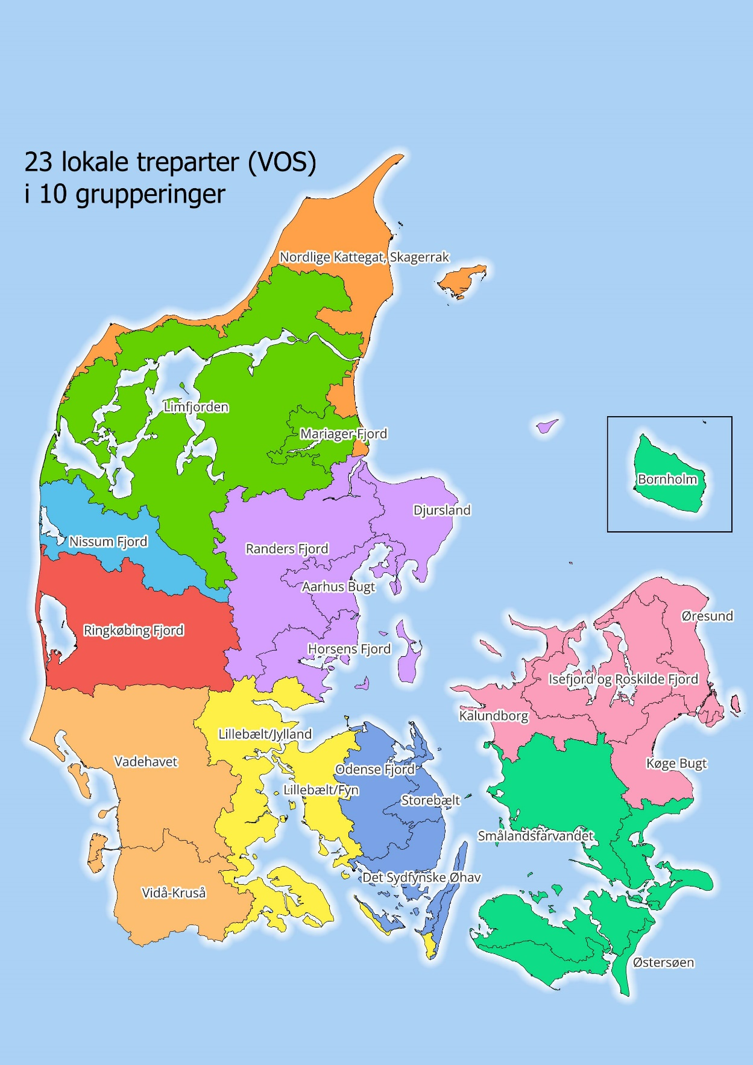



Lokal forankring af omlægningsindsatsen
Opgaveportefølje i tre spor:
Facilitering i de lokale treparter (VOS’er)
Omlægningsplaner, samtænke med øvrig kommunal planlægning, genvurdere realisérbarhed af tidligere projekter, arbejde aktivt for arealomlægninger i overensstemmelse med omlægningsplanerne
Realisering af projekter som projektejer
Faciliterende indsats i de enkelte kommuner inkl. myndighedsarbejde
23 lokale treparter i 10 nye grupperinger
Notes:
Intro:
Nu zoomer jeg lidt ind på den lokale forankring af omlægningsindsatsen og de lokale treparter.
Kommunerne er allerede i dag omdrejningspunktet for den lokale planlægning og udvikling i Danmark. Samtidig har alle kommuner vedtaget egne klimahandleplaner med ambitiøse, lokale klimamål.
1) Facilitering af omlægningsindsatsen i de lokale treparter (VOS’er)
Udarbejde omlægningsplaner med deadline ultimo 2025, der løbende skal holdes opdaterede
Samtænke omlægningsplanerne med den øvrige kommunale planlægning
Gennemgå projekter, der tidligere er forsøgt gennemført og genvurdere realisérbarhed
Arbejde aktivt for at arealomlægningerne gennemføres i overensstemmelse med omlægningsplanerne
2) Realisering af projekter som projektejer
Arbejde aktivt for kontinuerlig fremdrift i kommunernes arbejde med projektrealiseringer parallelt med omlægningsplanernes udarbejdelse.
Udføre opsøgende arbejde, forundersøgelser og projektrealiseringer
3) Faciliterende indsats i de enkelte kommuner
Arbejde i relation til de lokale treparter
Myndighedsarbejde
Kommunernes opgaver under punkt 1) og 3) er omfattet af økonomien i denne aftale, mens kommunernes arbejde under punkt 2) finansieres af tilskudsordningerne til de konkrete projekter.
10 nye VOS-grupperinger
Med hjælp fra en statslig pulje på 34 mio. kr. er VOS’erne i 2024 gået sammen på tværs i 10 grupperinger, og mange har oprettet fælles sekretariater. Det er virkelig stærkt gået – kommunerne opnår stordriftsfordele og kan bedre hjælpe hinanden på tværs.
Det bliver helt centralt, når kommunerne i samarbejde med de lokale treparter skal udarbejde omlægningsplanerne i 2025.
På kortet kan I se, de 23 Lokale Treparter (VOS’er) markeret med sorte streger og de 10 nye (VOS-)grupperinger (markeret med farver). Den gule markering viser fx, at VOS Lillebælt/Fyn (hvor Assens jo er formandskommune) og VOS Lillebælt/Jylland er gået sammen i en gruppe. Og jeg forstår, at Assens også er sekretariat for både gruppen og jeres samarbejde på tværs af bæltet om ”Liv i Lillebælt”.

Slide 6







Samspil mellem virkemidler i omlægningsplanerne
OMLÆGNINGSPLANERNE
Udtagningsindsats 140.000 hektar
Kvælstofindsats
?? ton N
Skovindsats
250.000 hektar
Synergier
Lavbundsprojekter (inkl. randarealer)
Natur
Drikkevand
Klima-tilpasning
Friluftsliv
mm.
Permanent ekstensivering
Vådområder
Minivådområder
Skovrejsning
Notes:
Omlægningsplanerne skal vise vejen til målet for udtagning af 140.000 ha kulstofrige lavbundsjorder og kvælstofreduktioner via de kollektive virkemidler. Her er det vigtigt at være opmærksom på, at omlægningsplanerne IKKE skal levere på målet om 250.000 ha skov. Skovrejsning indgår kun i omlægningsplanerne i forhold til kvælstofreduktionsmålene.
For kvælstofreduktionerne ved vi endnu ikke, hvor stor en andel omlægningsplanerne skal beskrive via de kollektive virkemidler, men i landbrugsaftalen var det 1.500 ton.
Derudover er der synergier til bl.a. målet om 20 pct. beskyttet natur og drikkevandsbeskyttelse (af sårbare grundvandsdannende oplande) mv.
Ministeriet siger om natur-delen, at det er naturnationalparker, de marine nationalparker og generelt ift. natur.

Slide 7
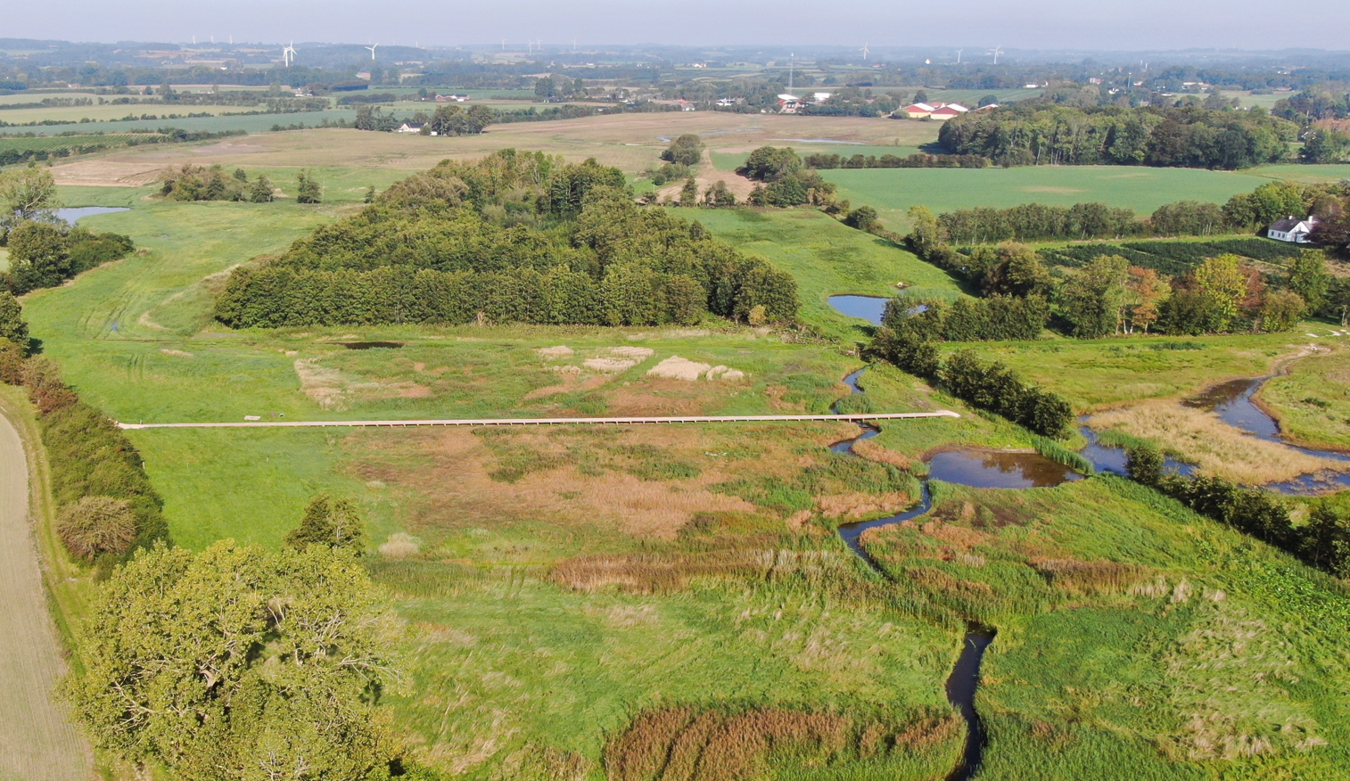
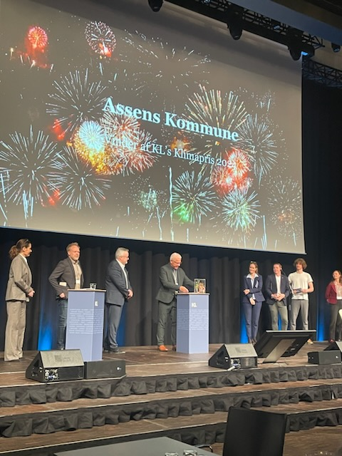
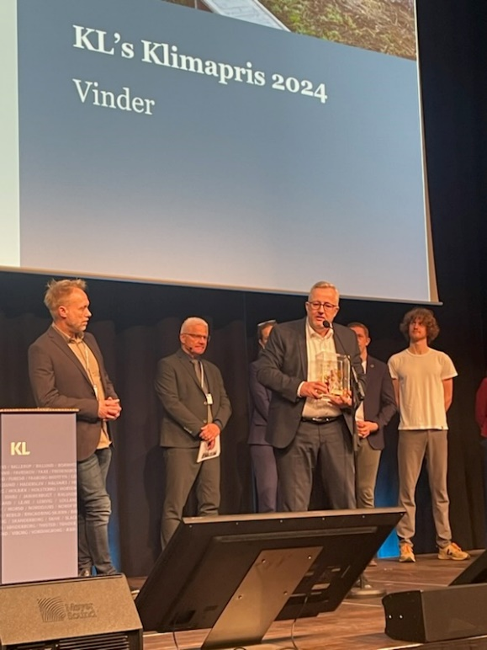
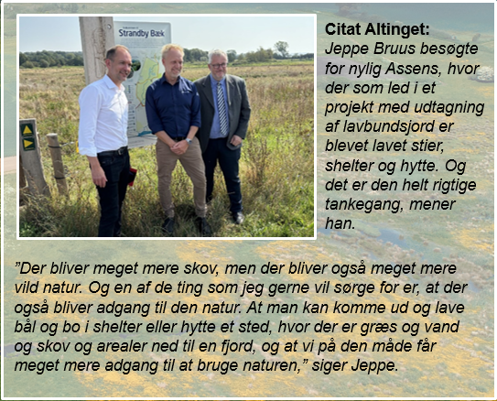
Assens får KL’sklimapris 2024 for deres effektive model til udtagning af lavbundsjorde gennem dialog

Slide 8
Hvad sker der i 2025
Dec? Jan?
Nationalt udmeldt indsatsbehov
Feb-Marts
Lokal Grøn Trepart indkaldes
Kommuner, Landbrugsorg, NTS..
Marts-Aug
Omlægningsplan udarbejdes (vådområder, lavbund, skov ? Ekstensivering)
Sept
Lokal Grøn Trepart mødes
Okt-Dec
Politisk behandling af Omlægningsplan
Vi fortsætter med projekterne
Vi kender ikke indsatsbehov, evt. bekendtgørelser, den lokale grønne trepart
Allervigtigst vi har travlt – så vi kører videre med projekter – og vi tror vi når målene i 2027 og 2030 i Assens Kommune
Lavbund (klima)
Vådområder (kvælstof)
Skov

